Slide 1


Grupos Focales
Miguel Angel Vargas Navarro
Duber Estiven Quiñones Guerrero
Mateo Leyton

Slide 2

INDICE
1. Que son los grupos focales?
2. Tipos de grupos focales.
3.Pasos para realizar un grupo focal.

Slide 3

¿Qué son los grupos focales?
Son una técnica de investigación utilizada para recopilar datos a través de la interacción grupal.

Slide 4

Tipos de grupos focales
Grupo focal con moderador dual.
Grupo focal bidireccional.
Grupo Focal Mini.
Grupo focal con participación del cliente.
Grupo focal con participantes moderadores.
Grupo focal online.

Slide 5
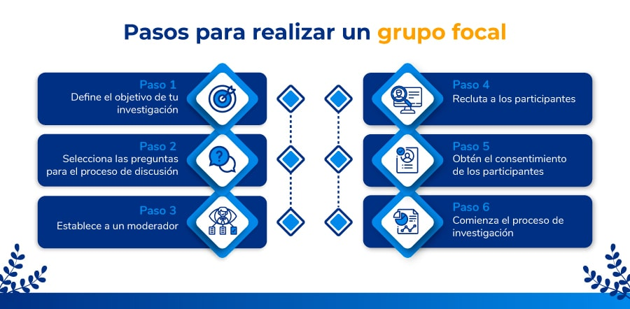

Slide 6
GRACIAS POR LA ATENCIÓN

